Slide 1
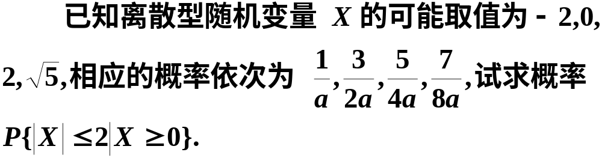
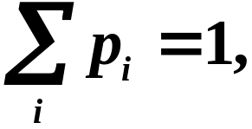
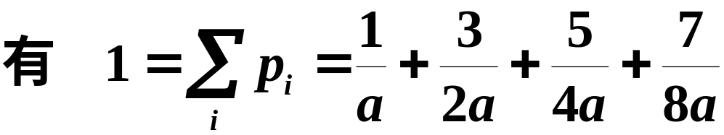
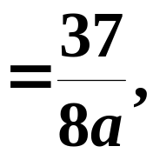
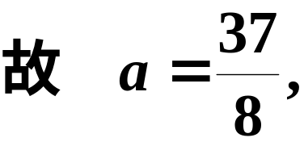
例1
[思路]首先根据概率分布性质求出常数 a 的值, 然后确定概率分布律的具体形式,最后再计算条件概率.
解
利用概率分布律的性质

Slide 2







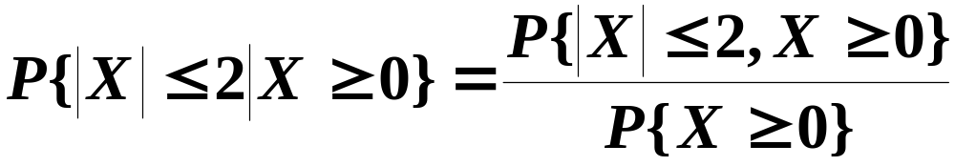
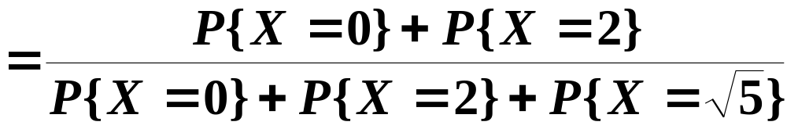
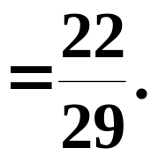
因此 X 的分布律为
从而

Slide 3
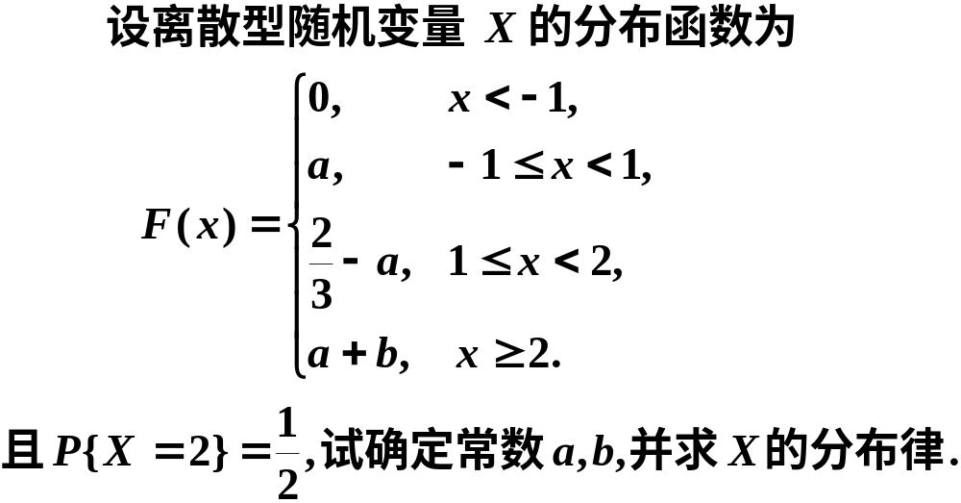


例2
[思路] 首先利用分布函数的性质求出常数 a, b,
再用已确定的分布函数来求分布律.
解

Slide 4
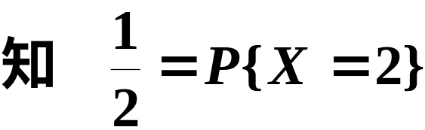
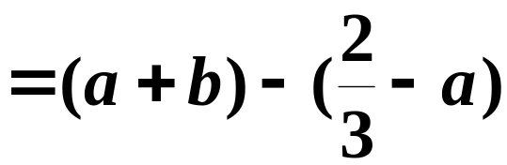
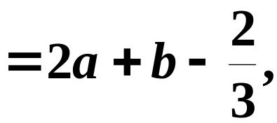
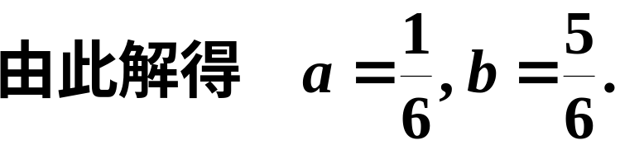

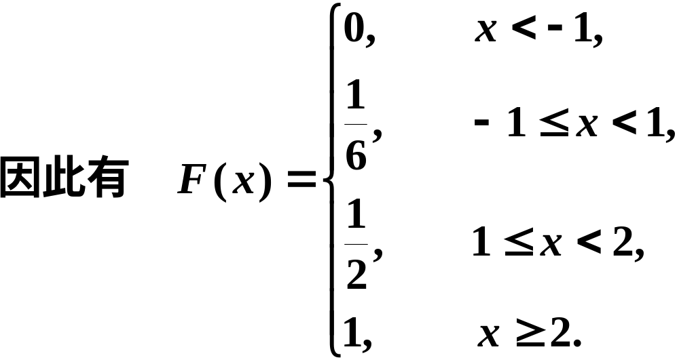

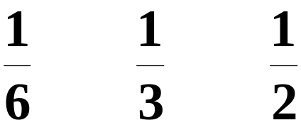
从而 X 的分布律为

Slide 5
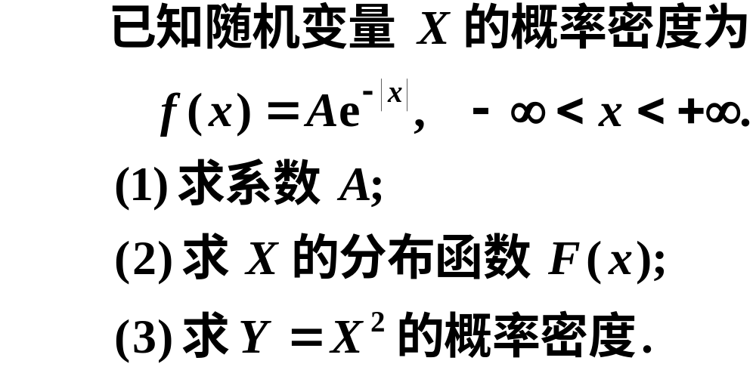

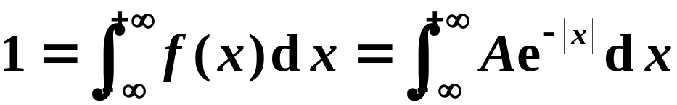
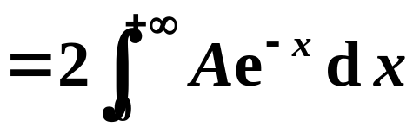

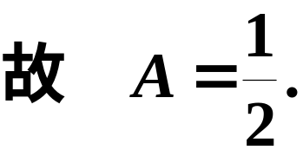
例3
解

Slide 6
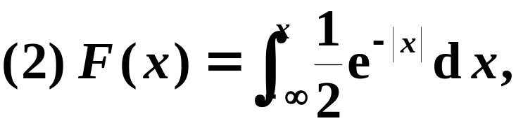
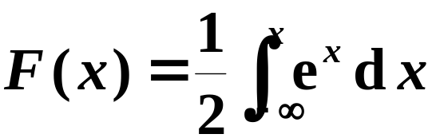
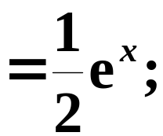

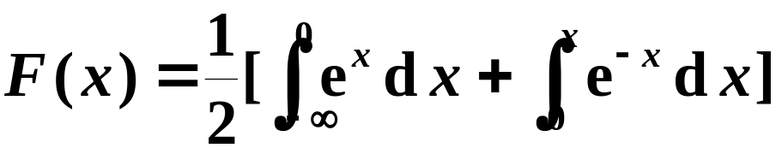
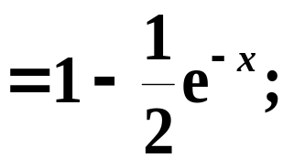

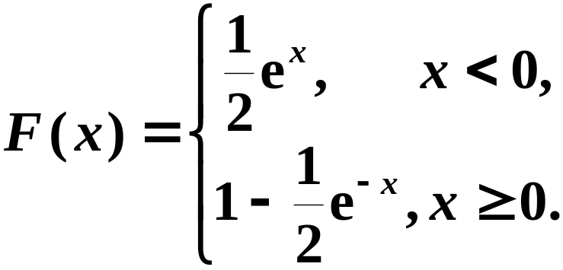
所以 X 的分布函数为

Slide 7



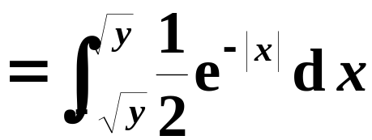
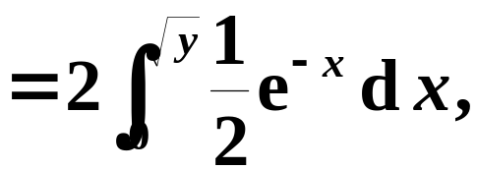


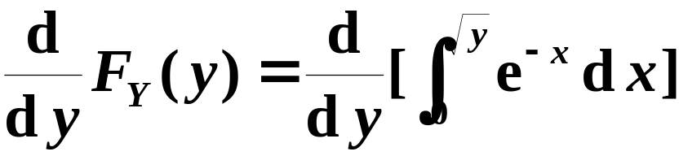
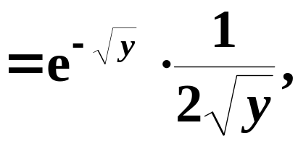
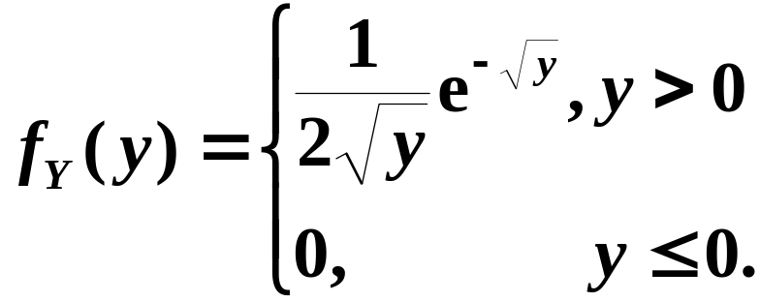


Slide 8
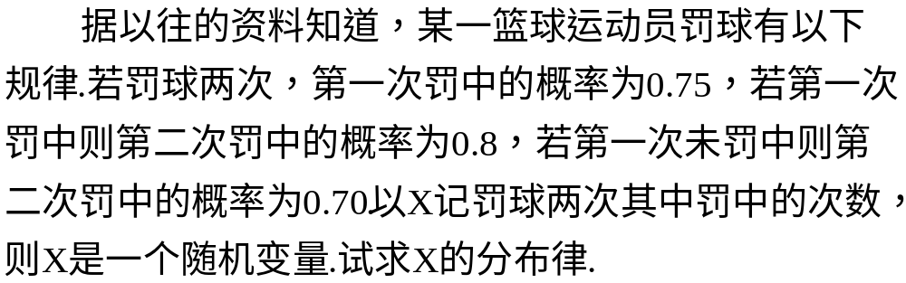

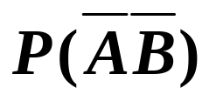
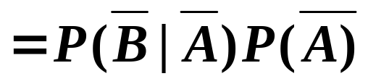

例4
解
X的所有可能取值为0，1，2.
以A记事件第一次罚球时罚中, 以B记事件第二次罚球时罚中,则有
于是分布律为

Slide 9

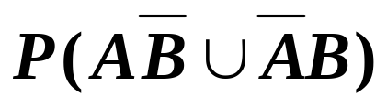
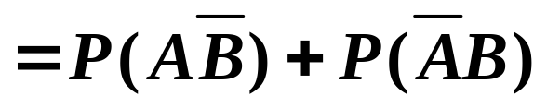
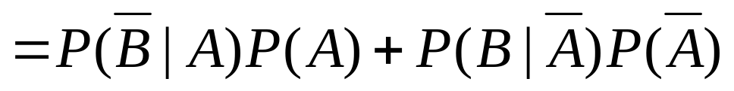





或将分布律写成
X
0 1 2
0.075 0.325 0.6

Slide 10
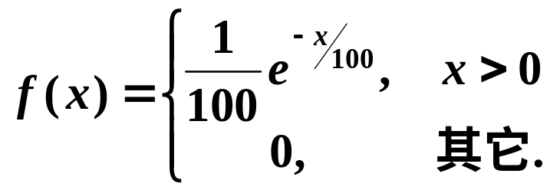
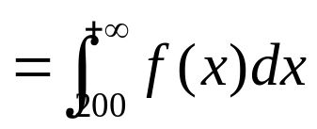

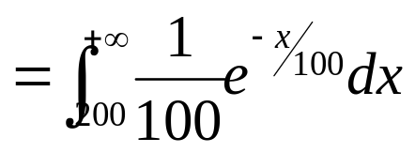
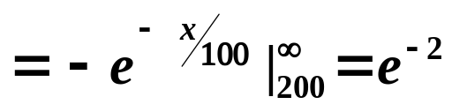
例5 某种电子元件的寿命(以小时计) X 服从指数分布,
其概率密度为
(1) 求元件寿命至少为200小时的概率.
(2) 将3只这种元件联接成为一个系统，设系统工作
的方式是至少2只元件失效时系统失效，又设3只元件
工作相互独立.求系统的寿命至少为200小时的概率.
解 (1)元件寿命至少为200小时的概率为
(2)以Y记3只元件中寿命至少为200小时的元件的只数.

Slide 11


(2)以Y记3只元件中寿命至少为200小时的元件的只数.
由于各元件的工作相互独立，又由(1)知一元件的寿命至少200小时的概率为e⁻²,故有
故系统的寿命至少为200小时的概率即为
2只及2只以上元件的寿命至少200小时的概率

Slide 12
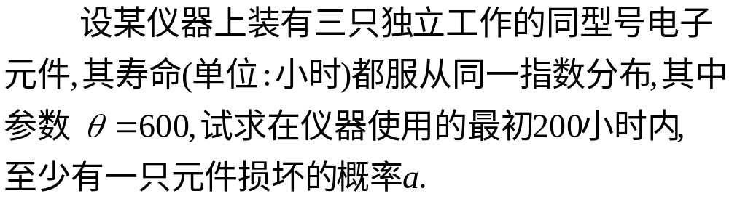
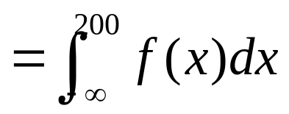
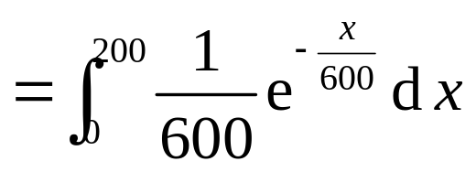
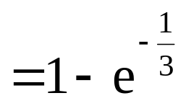
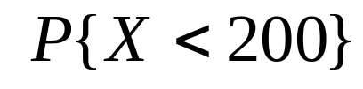
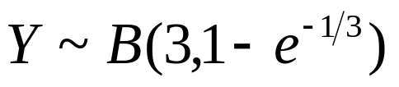
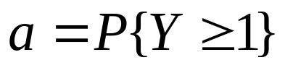

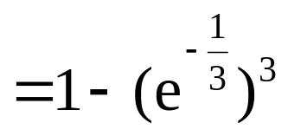
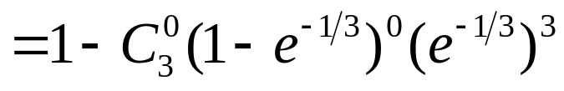

例6
解 元件寿命小于200小时的概率为
以Y记3只元件在最初200小时内损坏的只数,
由于各元件的工作相互独立，故有

Slide 13
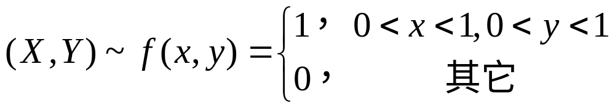








例7 设
求:P{X>Y}
解

Slide 14





例8. 设
求：(1)常数A；(2) F(1,1)；
(3) (X, Y)落在三角形区域D：x≥0, y≥0, 2x+3y≤6
内的概率.
解 (1)由规范性

Slide 15








(3) (X, Y)落在三角形区域D：x≥0, y≥0, 2x+3y≤6
内的概率.

Slide 16













例9. 袋中有两只红球，三只白球，现不放回摸球二次，令
,求(X,Y)的分布律.
Y
1 0
X
1 0

Slide 17

例10.已知随机变量(X,Y)的分布律为
Y
且知X与Y独立，求a、b的值.
X
0
1
解 X的边缘分布律为
p
0.3
a+b
Y的边缘分布律为
Y
1
2
p
0.15+a
0.15+b
因为X与Y独立，所以
P{X=0,Y=1}=P{X=0}P{Y=1}
从而
0.15=0.3（0.15+a) ，
得 a=0.35
又 a+b=0.7 ，
所以 b=0.35

Slide 18















例11
解
(1)
故

Slide 19







Slide 20









例12 设随机变量 相互独立，其密度函数分别为
求Z=X+Y 的密度函数
解

Slide 21














Slide 22







例13
设随机变量
服从参数为1的指数分布，求
解
X服从参数为1的指数分布，
则E(X)=1
X的概率密度函数为
故 E(X+e^{–2X})=
E(X)+E(e^{–2X})
故

Slide 23










例14
某厂生产的圆盘直径在区间
内服从均匀分布，求圆盘面积的数学期望．
解
设圆盘直径为X,
X的概率密度函数为
圆盘面积为
故
或

Slide 24












例15
设随机变量
服从瑞利分布，其概率密度为
对 独立地重复观察4次，
表示观察值大于
的次数，求
的数学期望．
解
依题意可知随机变量

Slide 25















例16
设随机变量
在[-1，2]上服从均匀分布
求 D(Y)
解
故

Slide 26

















例17设
为随机事件，且
令:
求：1．二维随机变量(
)的分布律;
2．
的相关系数.
解

Slide 27





得二维随机变量（
）的分布律：
X Y | 0 | 1
0 | 2/3 | 1/12 | 3/4
1 | 1/6 | 1/12 | 1/4
 | 5/6 | 1/6

Slide 28








2. XY的分布律为：
XY | 0 | 1
p | 11/12 | 1/12

Slide 29










例18
设随机变量X
的概率密度为
求
和
解
由
得 a=6；
则
D(X) = E(X²)–[E(X)]² =

Slide 30




D(X) = E(X²)–[E(X)]² =

